Slide 1
Final_Prpject v2.0
Team 2
409430016 吳彥澄
409430030 翁佳煌
409430043 高司玹
409235047 李柏凱

Slide 2
玻璃紙轉盤
Source: 頭燈。
Backscatter: 馬達控制有色的玻璃紙。
Receiver: 兩個光敏電阻分別貼上紅藍的玻璃紙。
Notes:
提案五 :電流大小(backscatter是電阻大小或接地與否)
標準題目:傳a到z 用ascii code用

Slide 3
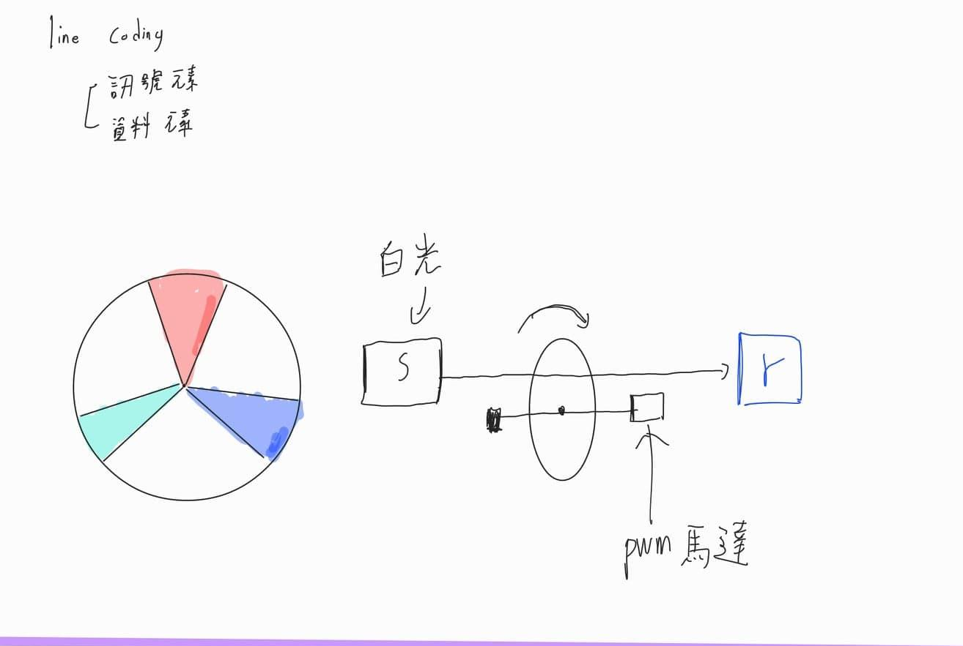
1.
Notes:
要用多少個顏色 目前還在討論

Slide 4
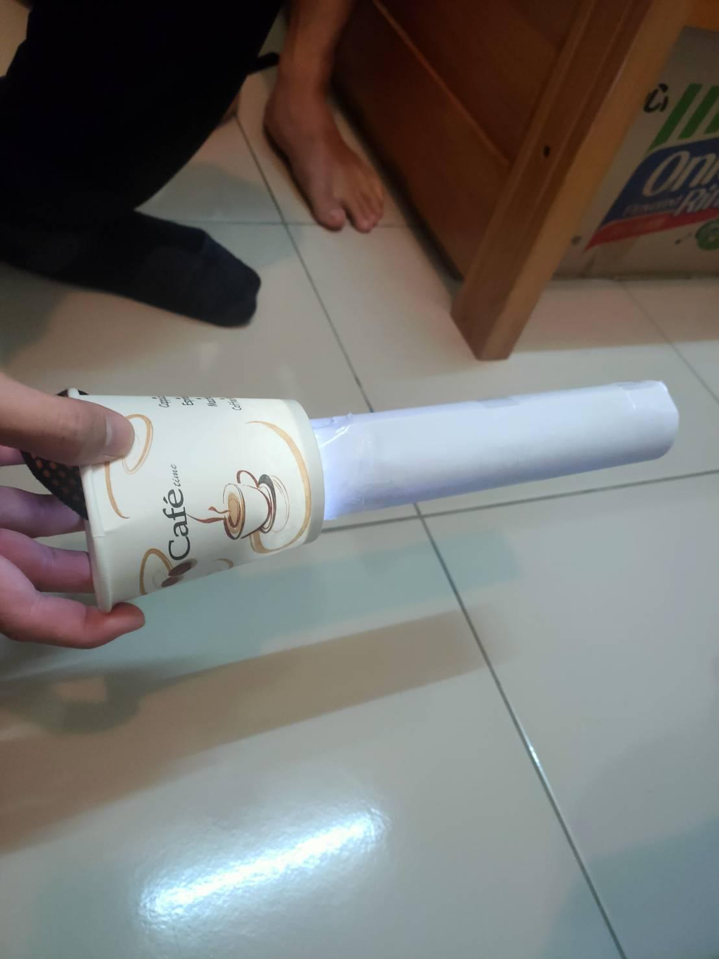
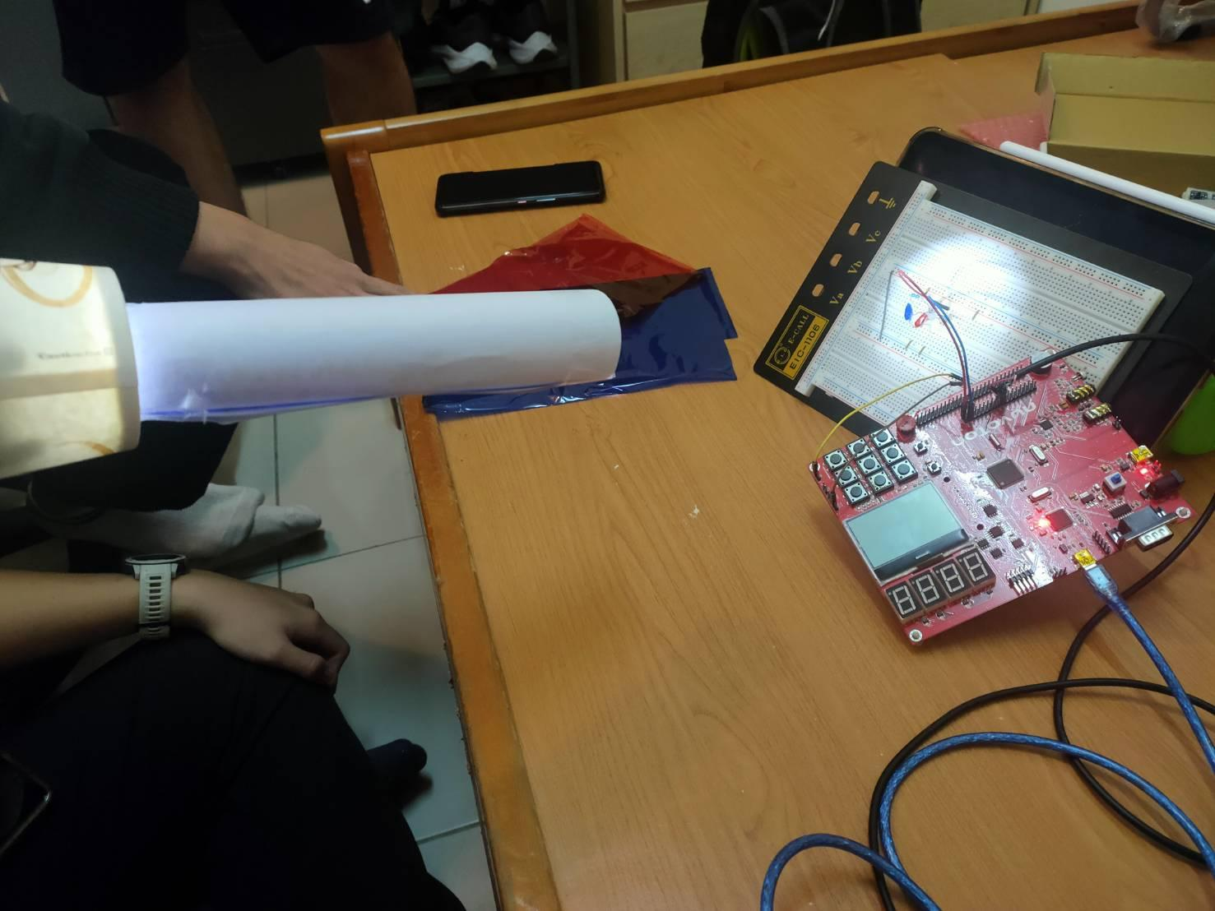
設備
馬達.mp4
Notes:
圖片上是用兩個顏色--紅色和藍色的玻璃紙包在兩個光敏電阻 backscatter也就是馬達的部分 還在製作中

Slide 5
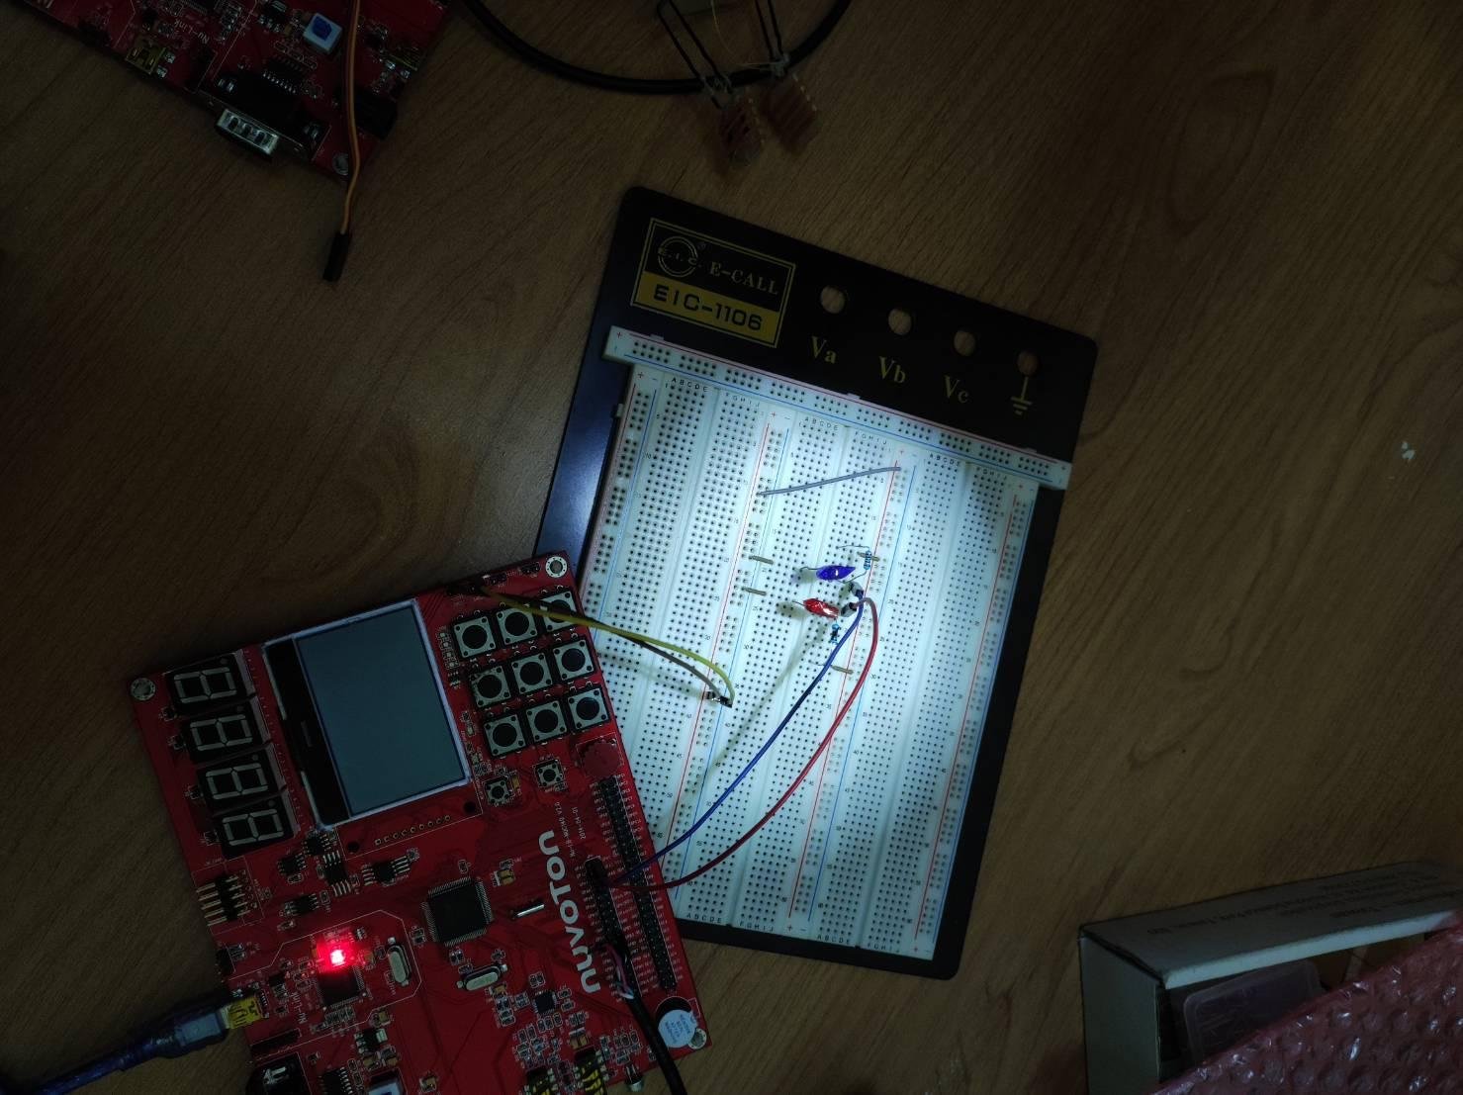
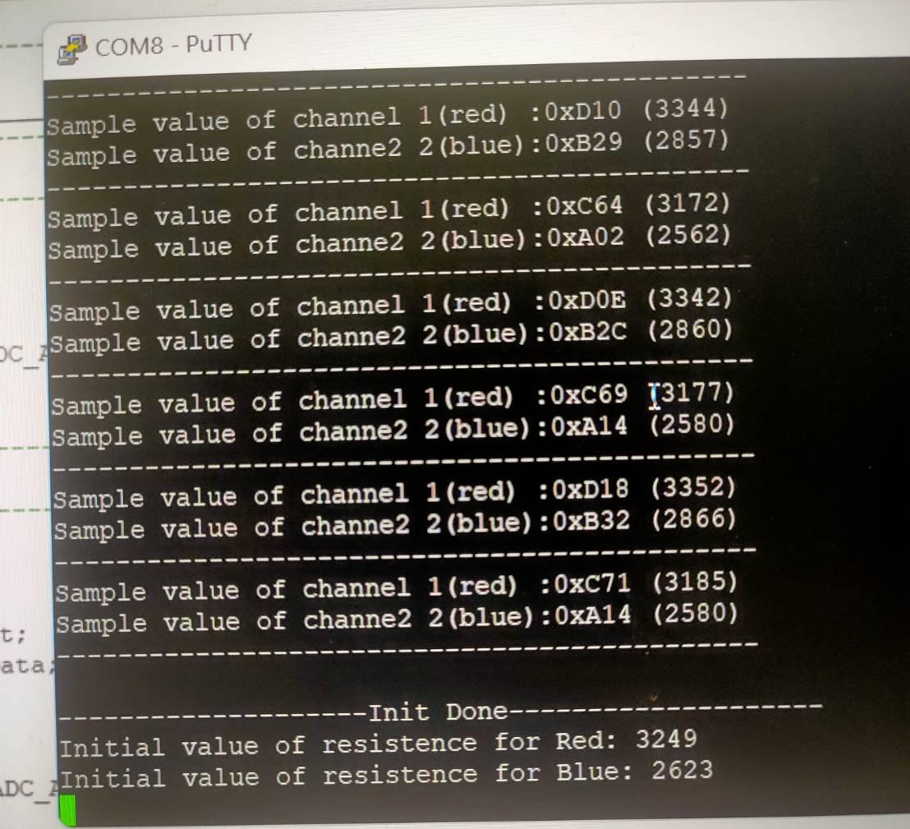
接收端
設定初始值
Notes:
一開始先使用白光設定初始值

Slide 6
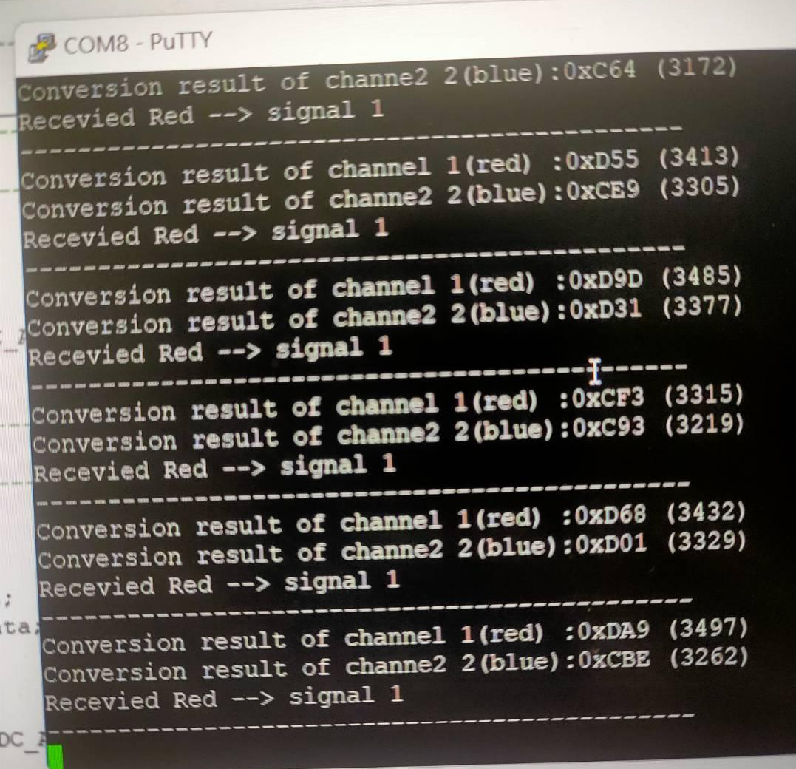
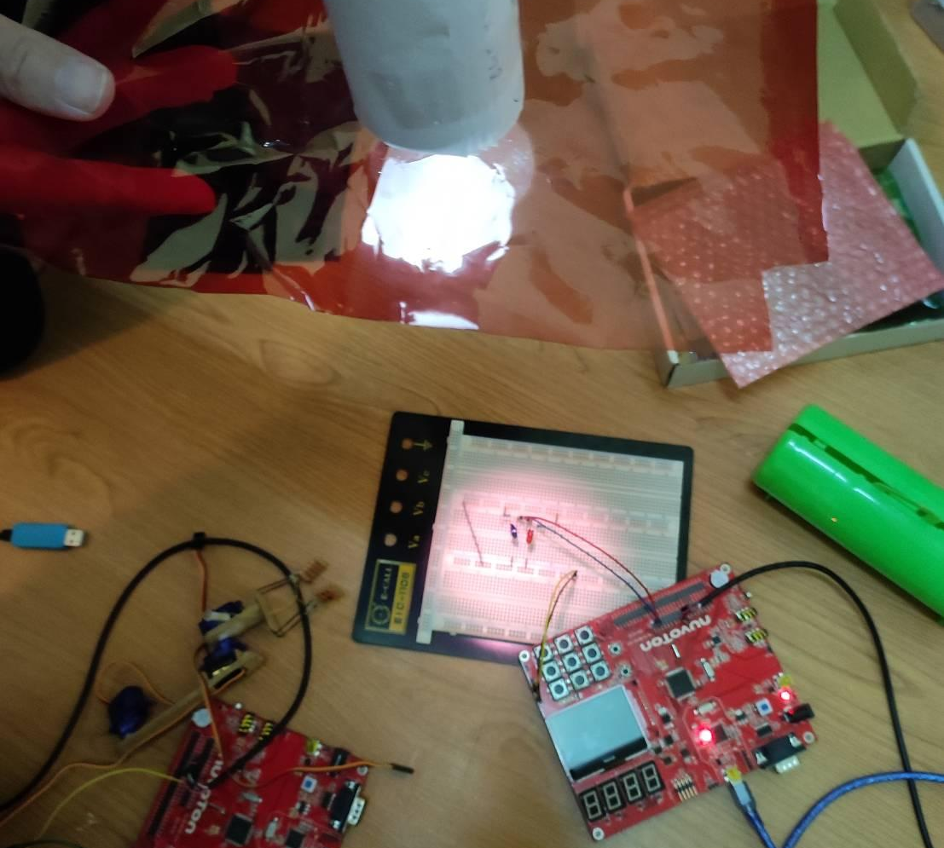
ex: Source白光通過Backscatter轉到的紅色玻璃紙，讓Reciver貼紅色玻璃紙的電阻值和Red_Initial的差值小於藍色那組的差值，此狀態決定為1。
Notes:
因為用紅紙濾掉一些光了 兩個光敏電阻值一定都會上升 只是其中一個的變化會比較小

Slide 7
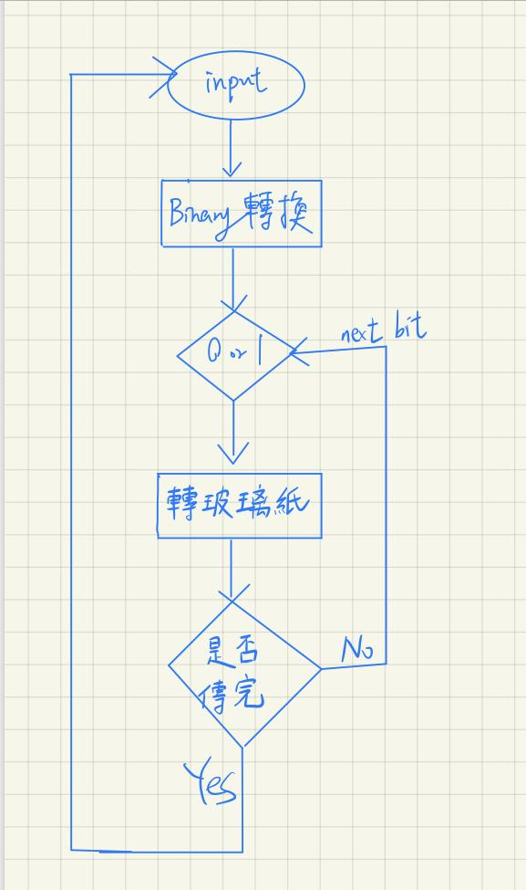
Flow Chart of Backscatter:

Slide 8
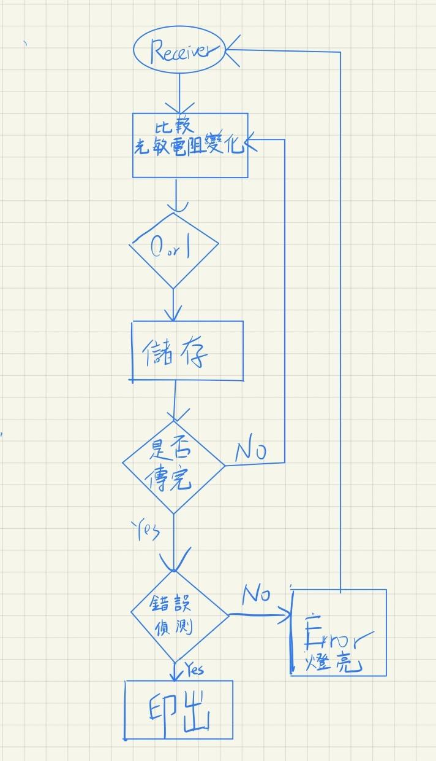
Flow Chart—Receiver:

Slide 9
預計會遇到的困難:
1.start bits和end bits如何設計
2.如何區分每一個bit
3. 接收到判斷的數值並沒有想像中可靠
4. 光敏電阻是否能跟上顏色切換速度
5. 光源通過玻璃紙時，光強度是否會減弱
Notes:
1.如何知道要開始傳了?何時結束了? 2.可能會不穩定 不小心接收到很多次1或0
3.可能是光敏電阻有點老舊了 他的金屬腳位都軟掉了 等待新的光敏到來 馬上測試

Slide 10
決定討論時間

Slide 11
所需器材:
1.手電筒或雷射筆
2.馬達或Solenoid
3.玻璃紙
4.三個光敏電阻

Slide 12
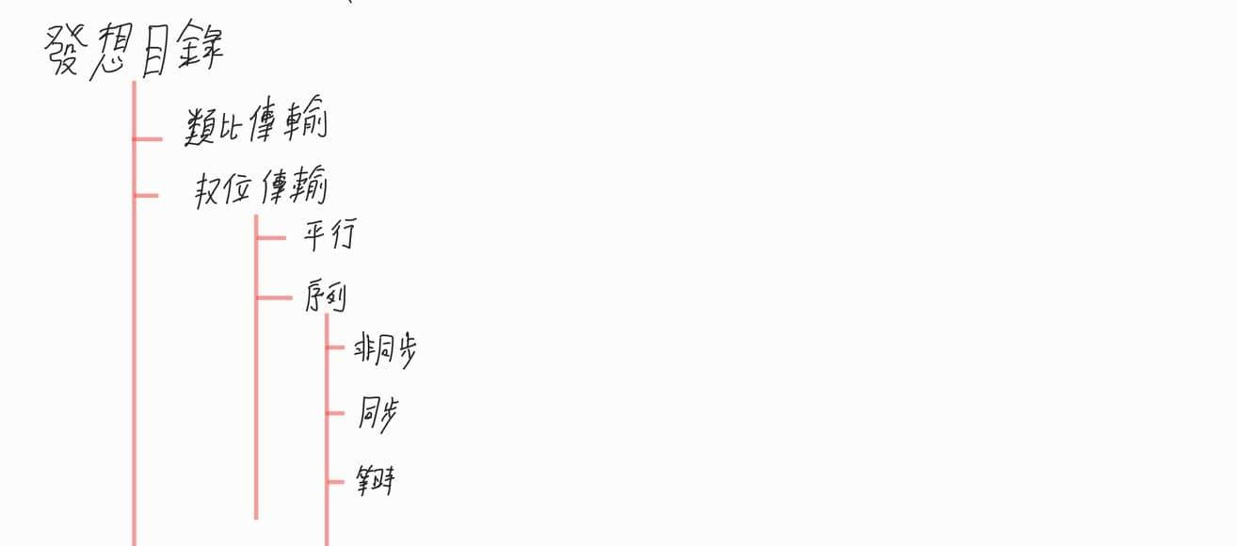
Notes:
line coding

